Slide 1
基于web开发的客流分析系统
指导教师： 徐宏力
项目成员： 杨峻鹏
杨明辉

Slide 2
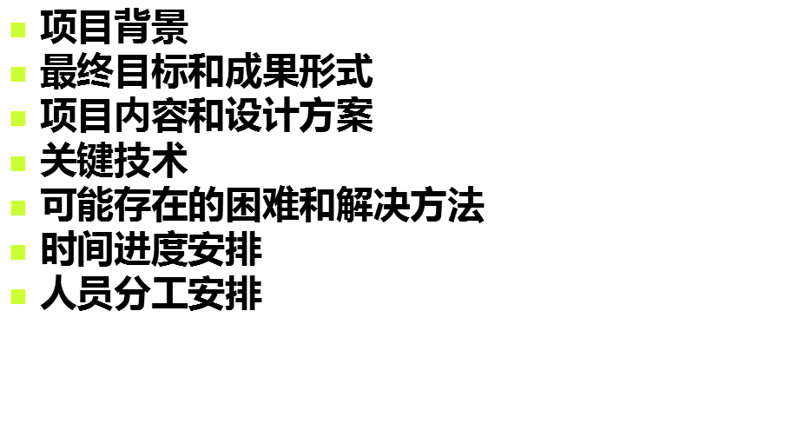
内容

Slide 3
项目背景
社会背景
商场人流统计流程过于繁杂。
人们应用新兴事物的能力的不断增强。
技术背景
日益发展的WiFi技术
移动设备的广泛普及
开发背景
web网站仍然是主流的客户端形式。
对于应用型的无线技术的分析，现在还处于起步阶段，有需要完善的地方。

Slide 4
最终目标和成果形式
商场客流是一个很容易受到各种因素影响的范畴。现在我们用高科技的手段采集和分析信息，可以实现以下目标。
可以利用报表中的各种综合统计数据更好地管理购物中心。
提高宣传和广告的效益、监测促销活动的实际效果。
掌握顾客平均驻留时间，研究增加驻留时间的新手段。
根据各时间段顾客数量，更好的规划当班员工数量。
系统给出指定区域内的人流分布状况，给出黄金位置的分布状况，商家可以据此对货物场所进行重新分配，以获取最大利润。
商家可通过对历史人流数据进行建模，对短期内未来人流进行预计。
系统可给出不同时间段（不同季节、每周的不同时间或每天的不同时间）的人流变化，商家可以通过分析这些数据，合理分配服务人员的作息时间。

Slide 5
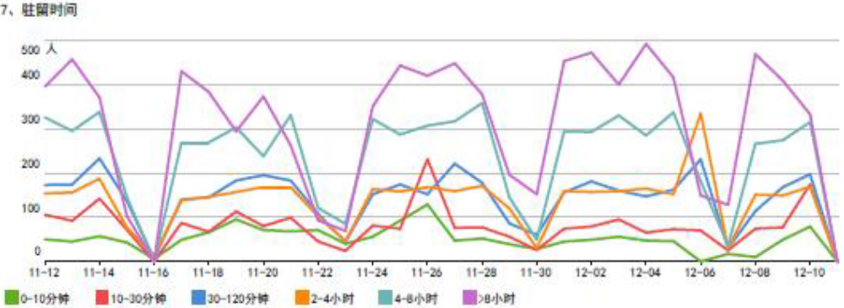
最终目标和成果形式
最终我们可以通过各种展现形式（饼状图、曲线图、导出报表等等），来对数据进行对比分析和数据统计。如：曲线图

Slide 6
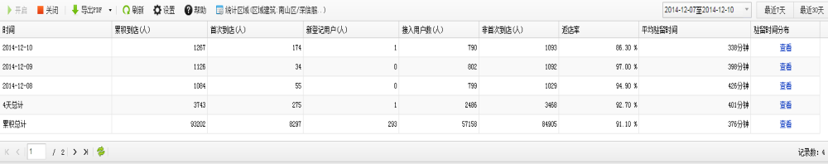
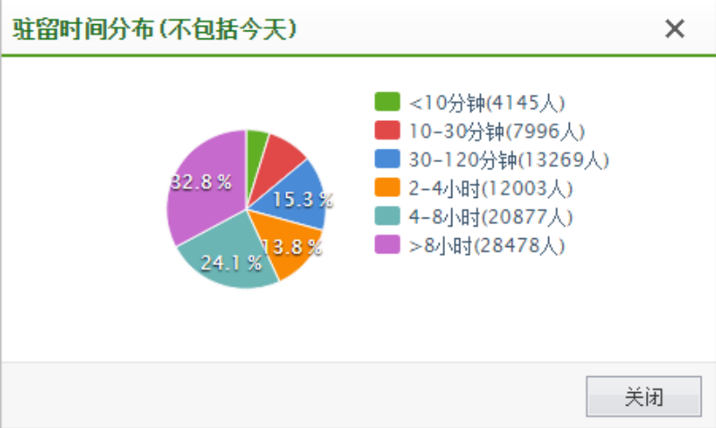
最终目标和成果形式
最终我们可以通过各种展现形式（饼状图、曲线图、表格、导出报表等等），来对数据进行对比分析和数据统计。如：表格和饼状图

Slide 7
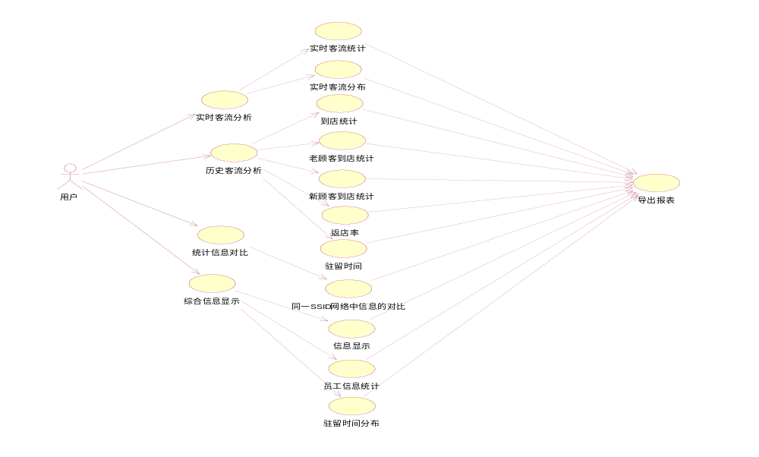
项目内容和设计方案 - 系统总用例图

Slide 8
项目内容和设计方案
系统架构：B/S架构
  即Brower/Server结构，将系统功能实现的核心部分集中到服务器上，简化了系统的开发、维护和使用。AJAX技术的发展，它的程序也能在客户端电脑上进行部分处理，从而大大的减轻了服务器的负担；并增加了交互性，能进行局部实时刷新。
传输方式：
  使用restlet中的提供的四种方法：PUT、POST、DELETE、GET。
  不同的用途使用不同的方法进行传值。

Slide 9
关键技术
在该系统设计中，采用的关键技术如下：
extjs框架
restlet框架。
hibernate框架。

Slide 10
可能存在的困难和解决方法
1.实时客流的实现：
难点：实时客流需要以很短的时间间隔，对数据库进行循环搜索，并将结果显示在前台的界面上。
解决方案：通过异步传输的技术，使得前台的请求可以循环的进行，并及时更新在js中的store。
2.用户选择时间段过大的时候，前台曲线图的展示问题。
难点：不知道时间长度的情况下，不能固定时间间隔。
解决方案：根据用户选择的时间段，在后台通过调用日历函数，写出一个方法，动态的计算时间间隔，而后在动态的生成前台显示的图形。

Slide 11
可能存在的困难和解决方法
3.导出报表的实现
难点：异步传输的数据，没办法及时获取。
解决方案：首先使前台的组件内容，转换为二进制流。其次，通过请求后台，将其传到后台进行生成的操作，由后台完成。
4.判断连接AP的用户是否为员工
难点：需要动态的分析数据。
解决方案：后台写出一个算法，而后提供参数接口给用户，使用户可以自己控制时间段。通过连接AP的时间长度与时间段的比较来选出连接者是否为员工。

Slide 12
可能存在的困难和解决方法
5.大数据的搜索的延迟。
难点：在综合信息显示的功能中，可能会显示几年的数据，大数据的延迟太高。
解决方案：使用restlet框架，在其进行分页的时候，利用前台重新加载数据的时候，对其进行传值，在后台java程序在初始化的时候，获得开始的位置和返回数据的条数限制。通过在后台的时间处理，优化搜索。

Slide 13
时间进度安排
主要任务 | 时间 | 目标
需求调研和确定： | 10月份 | 明确项目需求，完成开题
技术方案调研和选择： | 11月上旬 | 确定项目方案，调研技术难题解决方案
服务器后台实现的Demo： | 11月中旬至1月底 | 明确服务器接口，完成服务器后台实现流程的demo程序
前台UI设计： | 12月上旬至1月底 | 完成前台各界面的UI设计
导出表报功能和数据库操作的优化： | 12月上旬至2月中旬 | 实现报表导出，并优化数据库操作，尽可能减小延迟。
系统测试和优化： | 2月中旬至3月上旬 | 对已完成系统进行不断测试和优化
相关文档整理： | 3月中旬至4月上旬 | 测试并优化成果，整理文档

Slide 14
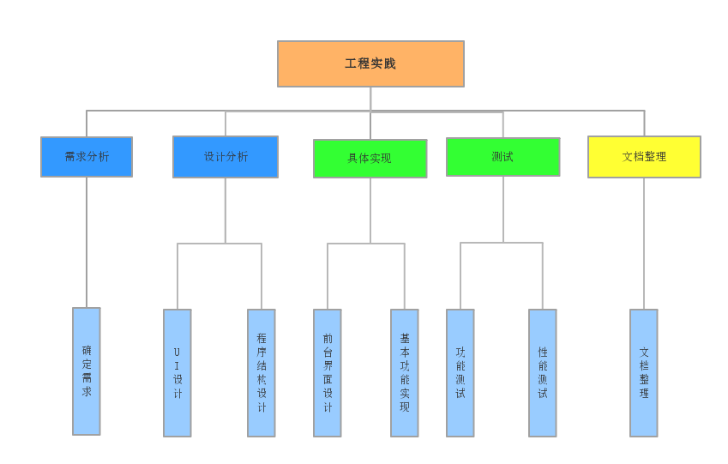
人员分工安排
R：负责
P：参与
小组成员 | 杨峻鹏
 | 杨明辉
P | R | R | P | R | P | R | R
R | P | R | R | R | R | P | P

Slide 15
谢谢！
杨峻鹏、杨明辉

